Slide 1
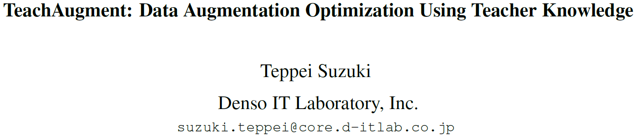
汇报人：李德臻
导师：董敏

Slide 2
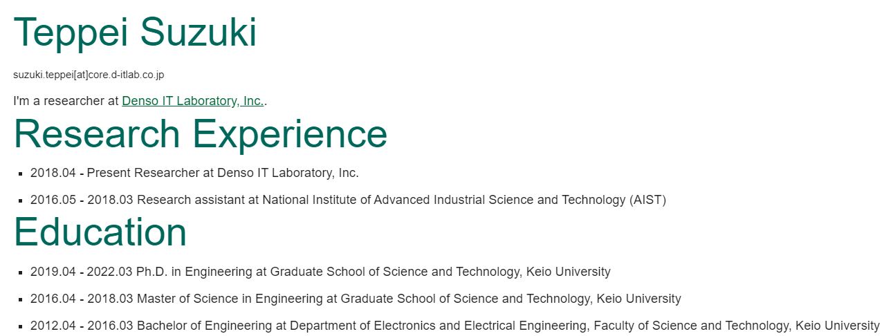
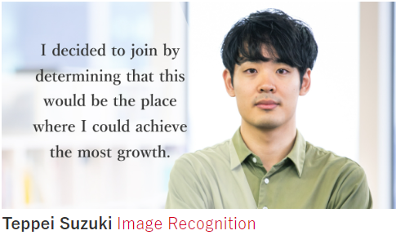

Slide 3
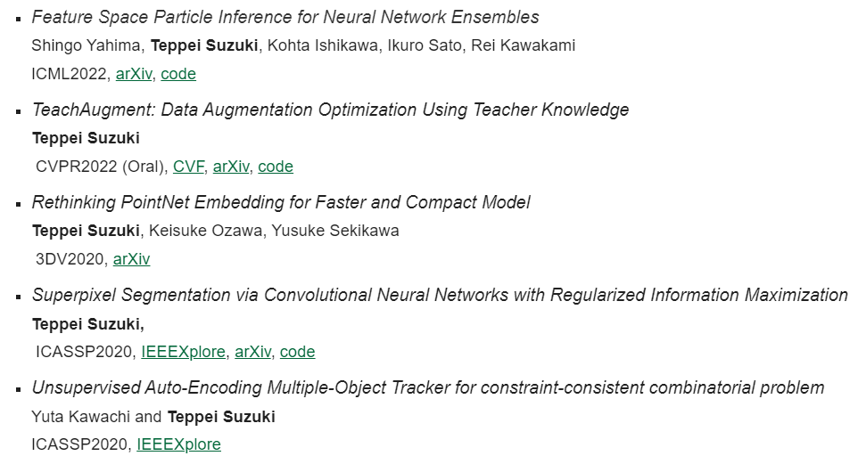

Slide 4
数据增强
基于有限的数据生成更多同样有效的数据，丰富训练数据的分布，使模型泛化能力更强
分类
离线增强：直接处理数据集，生成新的增强数据集，适用于小数据集
在线增强：获取minibatch后对其进行增强，不会增加数据集实际的数量，适用于大数据集
常见方法
有监督
单样本数据增强
多样本数据增强
无监督

Slide 5
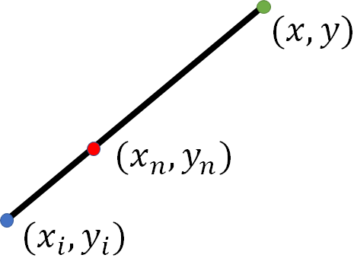
单样本数据增强
几何变换：翻转、旋转、移位、裁剪、变形、缩放
颜色变换：噪声、模糊、颜色变换、擦除、填充
多样本数据增强
SMOTE
基于插值，为小样本类合成新的样本

Slide 6
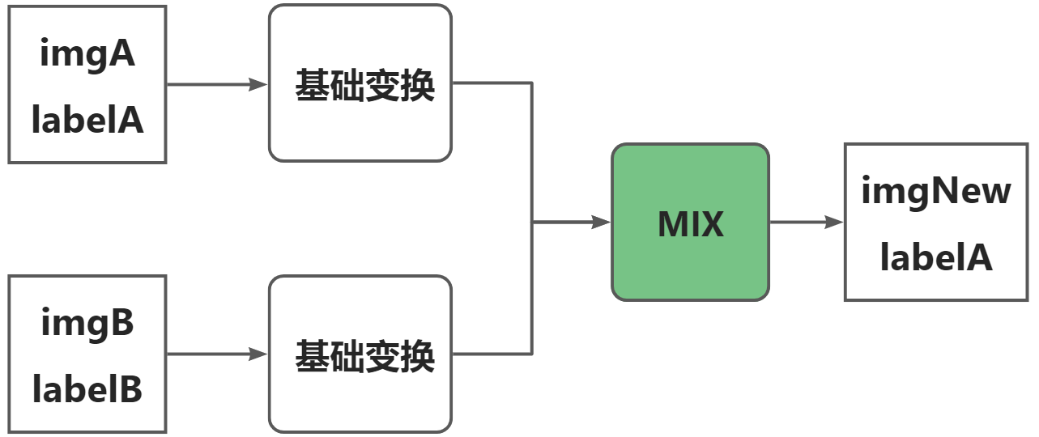
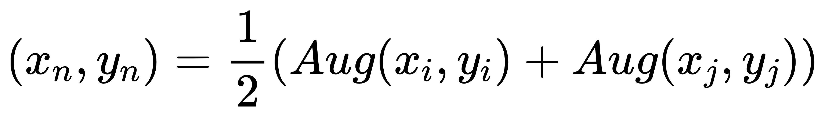
SamplePairing
从训练集中随机抽取两张图片分别经过基础数据增强操作(如随机翻转等)处理后经像素以取平均值的形式叠加合成一个新的样本，标签为原样本标签中的一种
mixup
基于邻域风险最小化原则的数据增强方法，它使用线性插值得到新样本数据

Slide 7
无监督数据增强
学习数据分布，生成合适的图片：Gans
针对目标任务学习适合的增强策略：AutoAugment
使用增强学习从数据本身寻找图像的最佳变换策略，针对不同的任务学习不同策略
优于手工设计的增强策略，在各个基准上表现优秀
需要数千小时的训练

Slide 8
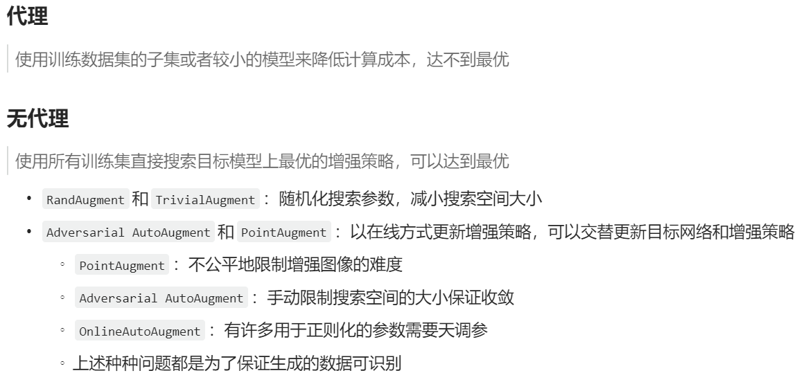

Slide 9
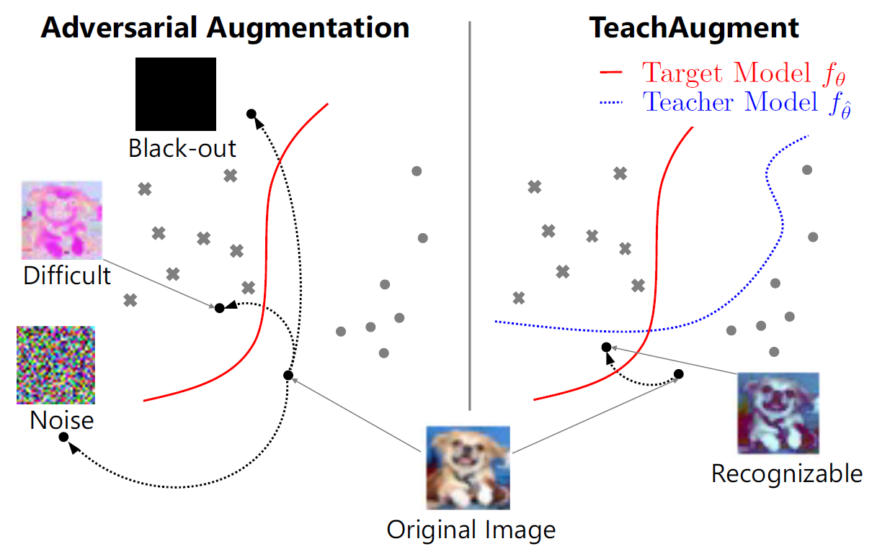
本文针对的问题
现有的方法需要仔细调参，防止产生剧烈变换，损失对于任务至关重要的特征
本文提出了一种在线数据增强优化方法：TeachAugment，并将其引入对抗数据增强中，无需仔细调参即可产生大信息量的数据。
提出基于神经网络的数据增强方法，简化搜索空间设计并可以通过梯度来更新数据增强方法。

Slide 10
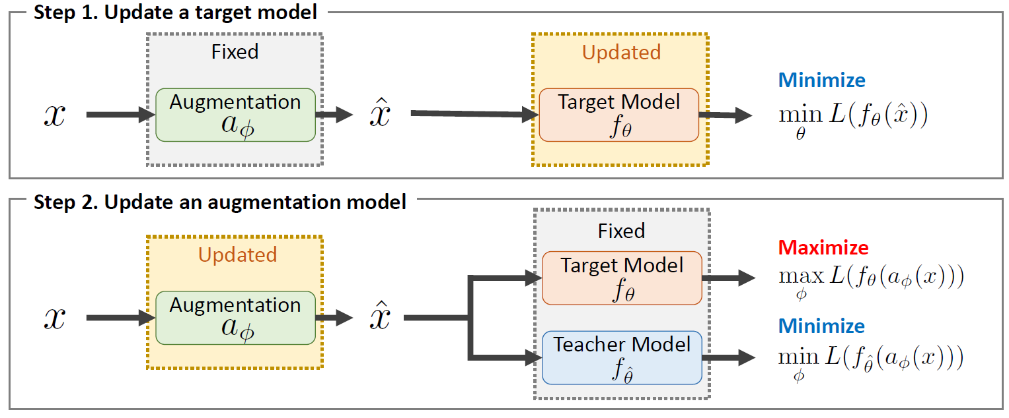
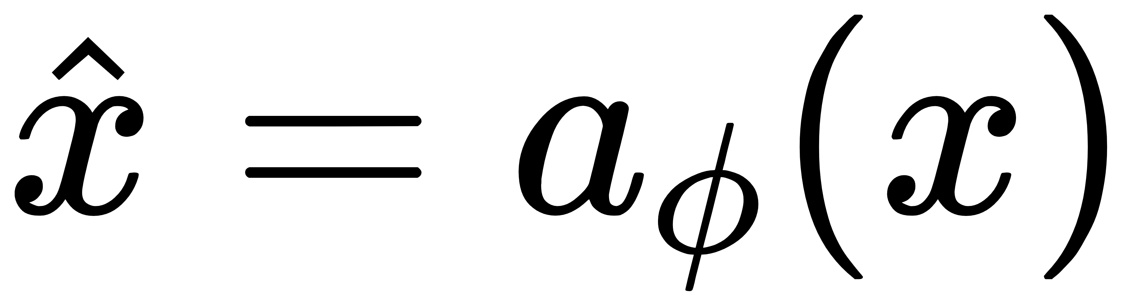
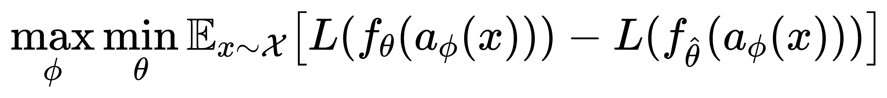
Overview

Slide 11
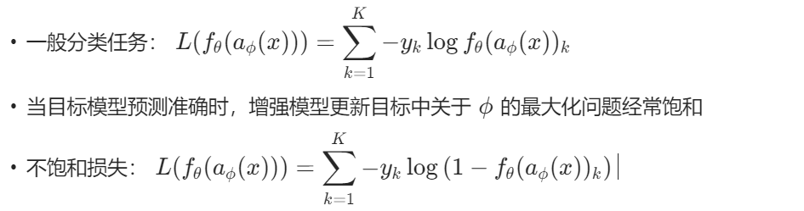
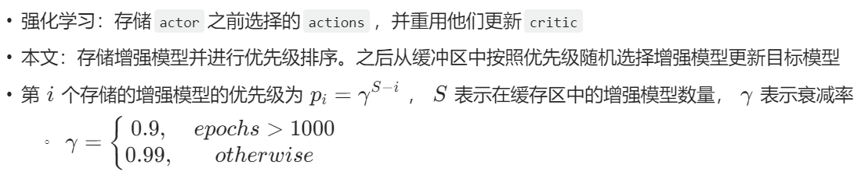
Non-saturating loss
Experience replay

Slide 12
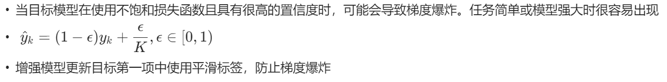
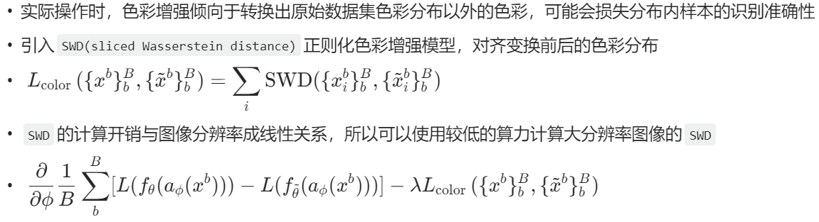
Label smoothing
Color regularization

Slide 13
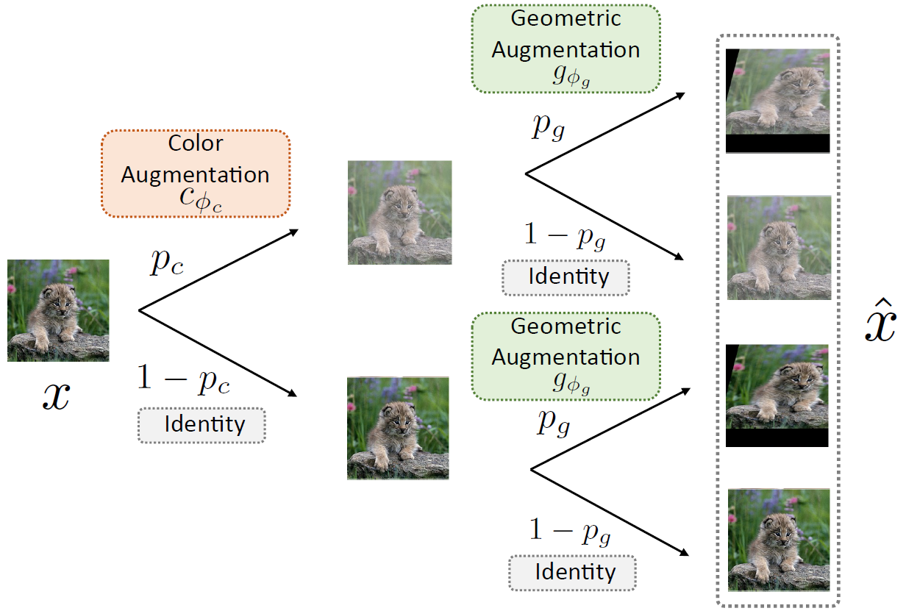
Overview

Slide 14
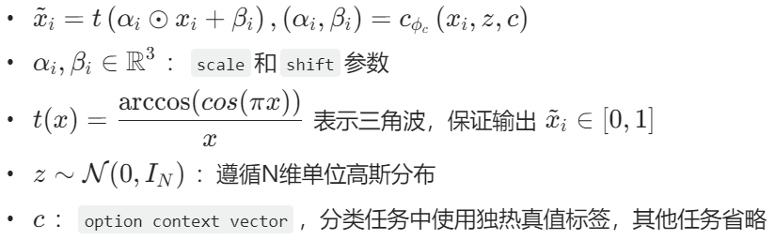
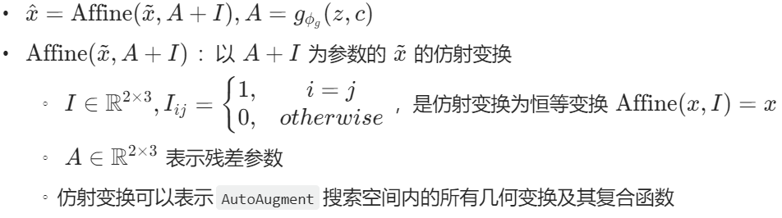
Color
Geometric

Slide 15
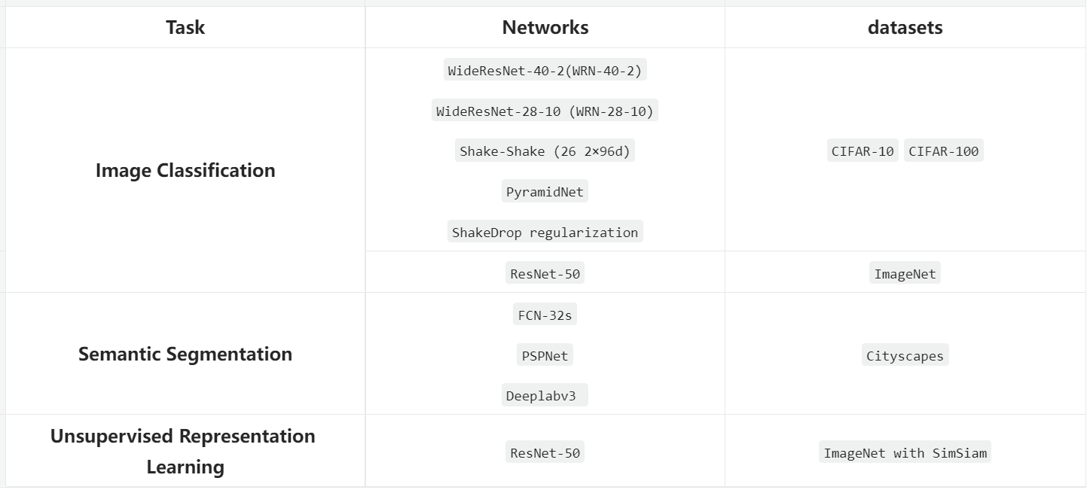
Setting

Slide 16
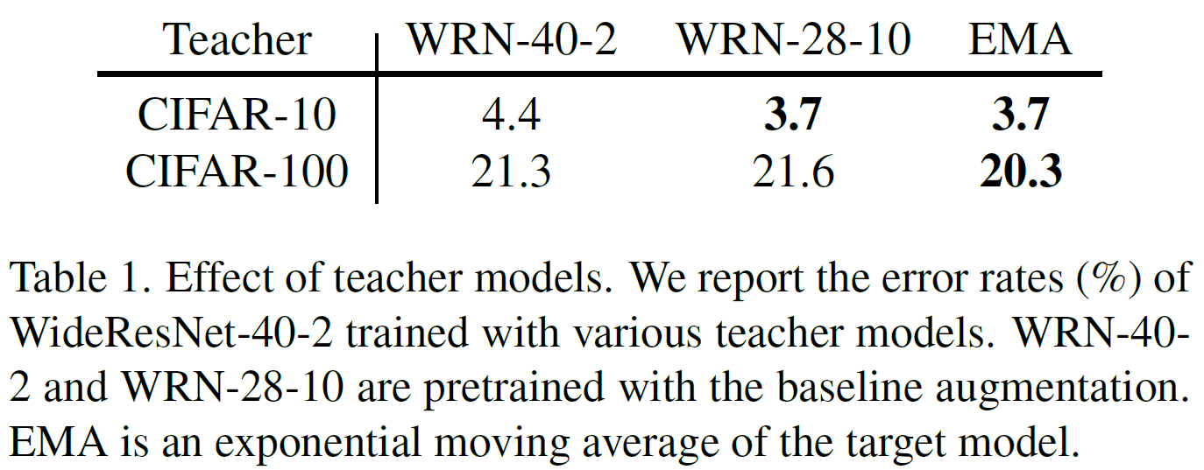
Teacher model choice
目标模型：WRN-40-2
教师模型：WRN-40-2, WRN-28-10, EMA
预训练模型在训练期间不会更新，增强模型可能会对其过拟合
EMA模型通过随着目标模型同时更新参数来防止过拟合

Slide 17
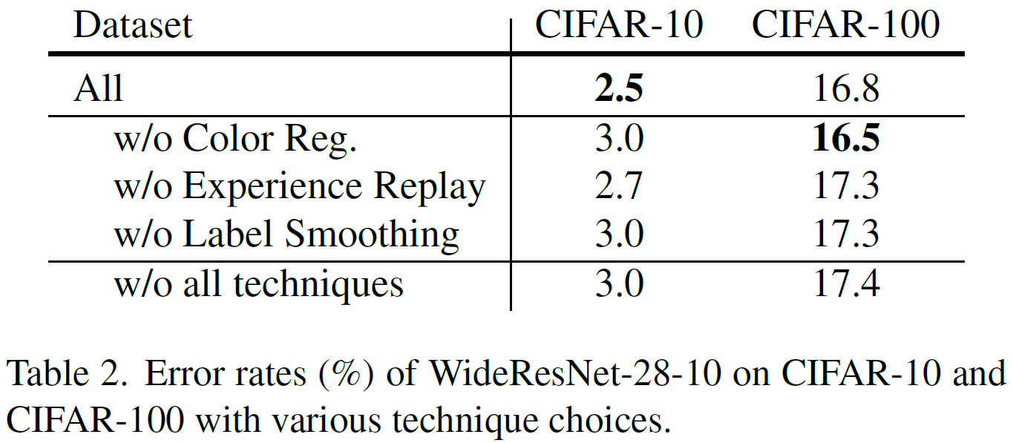
Stabilizing techniques

Slide 18
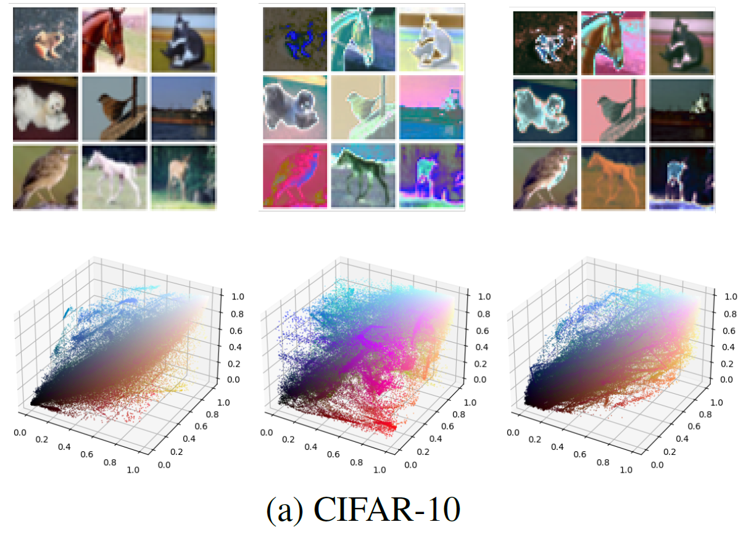
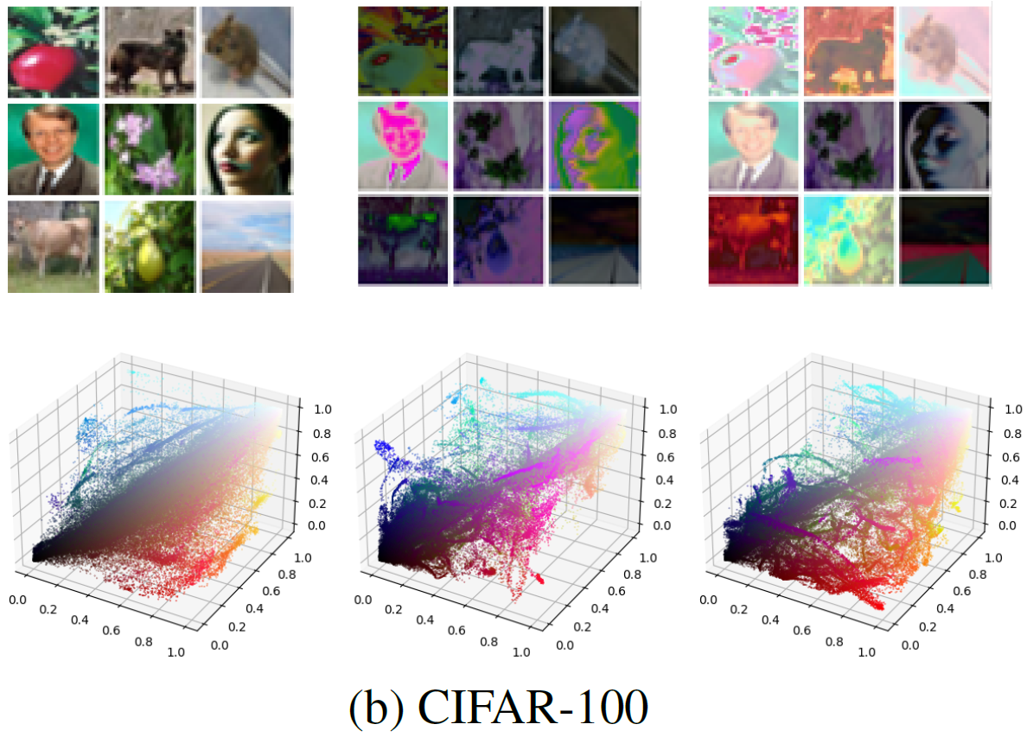
CIFAR-10的色彩分布要比CIFAR-100窄，所以CIFAR-10则增强图像往往会产生分布外图像

Slide 19
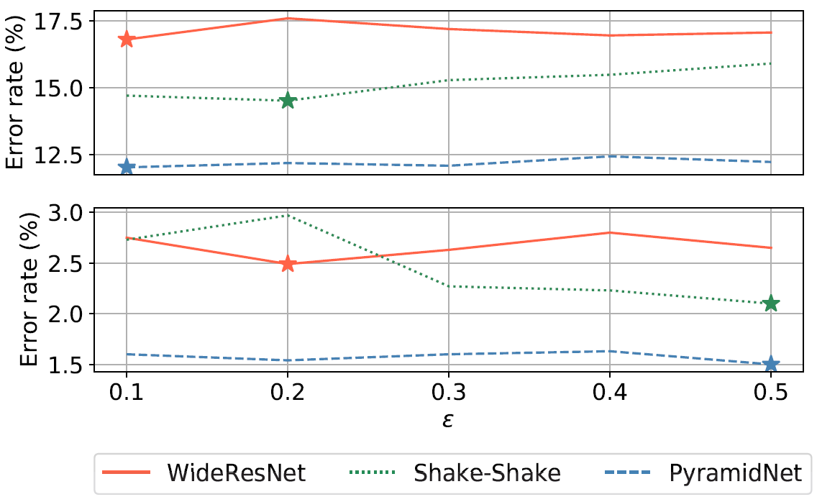
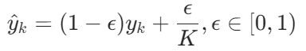
对于简单的任务或者复杂的模型，不饱和损失函数的梯度往往很大，因此较大的$ε$可以防止梯度爆炸

Slide 20
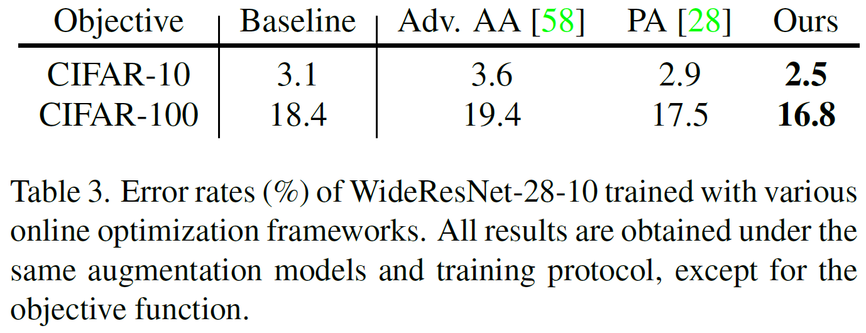
Objective function
PointAugment使用动态参数来控制增强数据的损失上限，本文方法比起提供了更多样化的变换以及改进。

Slide 21
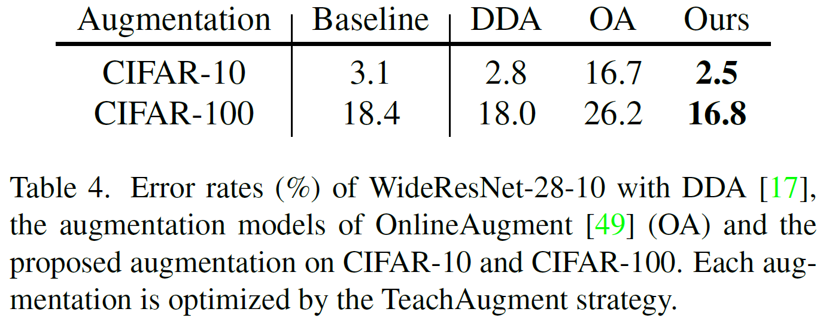
Augmentation model
DDA(differentiable data augmentation)使用了一些技术使增强函数可微，但是这些技术会导致梯度不准确或者梯度消失，难以学习到有效的增强。
OA(OnlineAugmentation)基于先验知识对增强模型进行正则化，而TeachAugment则没有强大的正则化。

Slide 22
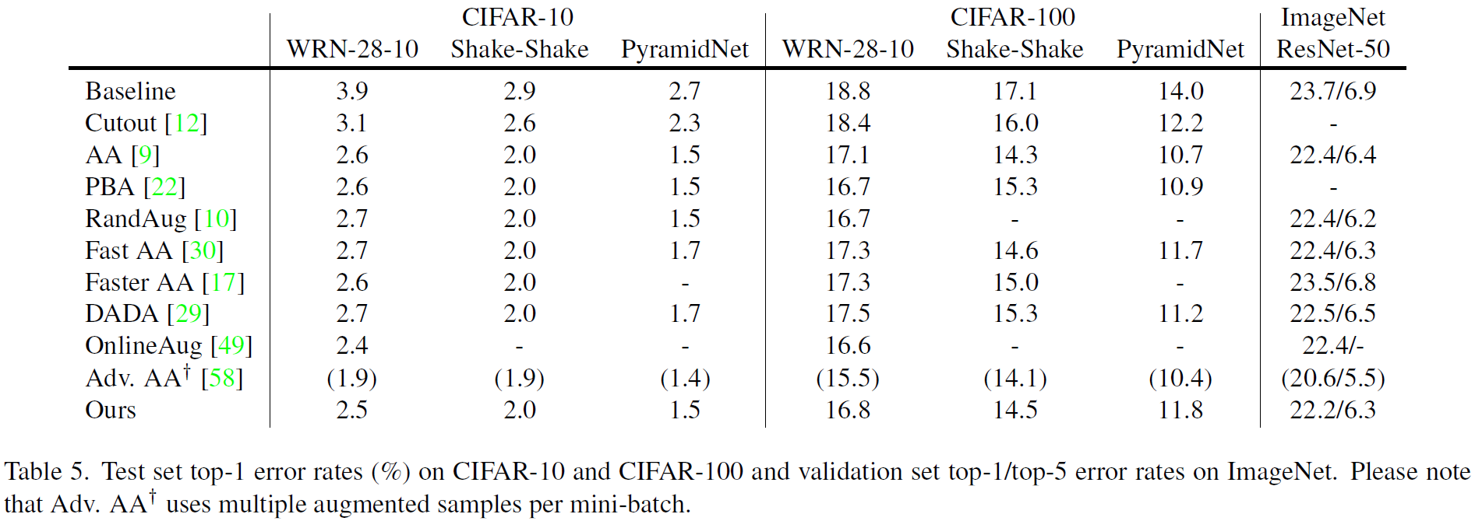
Image Classification

Slide 23
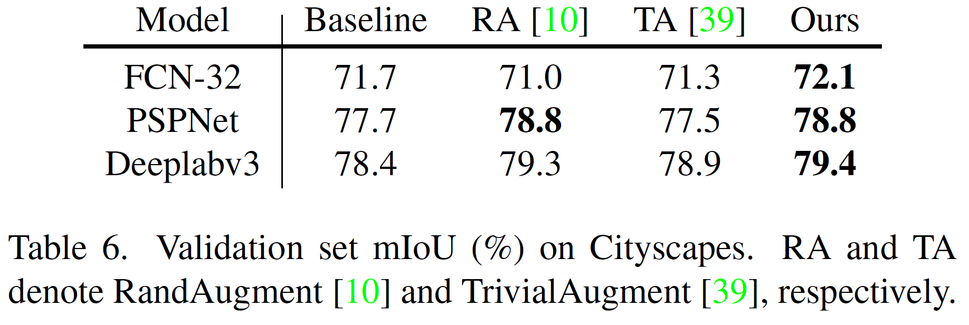
Semantic Segmentation

Slide 24
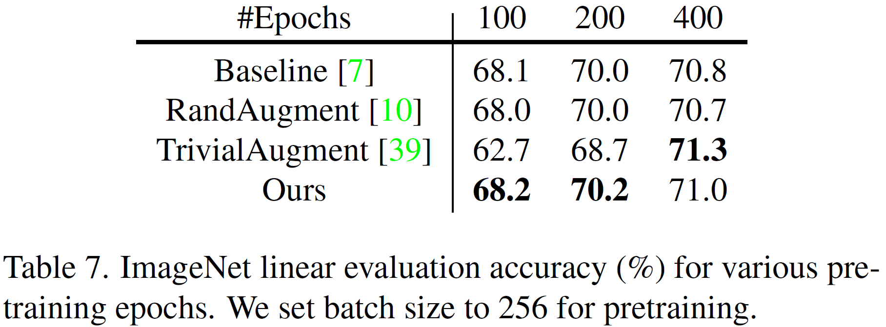
Unsupervised representation learning

